Slide 1
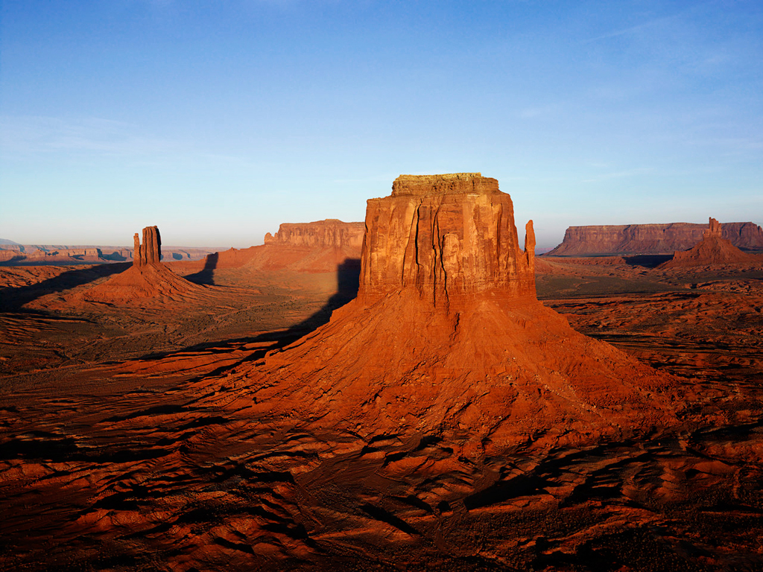
Positie van de kopregel; kleur, grootte en lettertype aangeven
Positie van de subkop; kleur, grootte en lettertype
Aangeven (niet verplicht)
Basis tekst is Arial 25 pt.
Op de dia hieronder ziet u, hoe de achtergrond er uiteindelijk uit ziet.
Log in op uw account en klik de aan te passen tekstpagina aan.
Voer de teksten in en voeg desgewenst een foto toe.
De positie, kleur, grootte, lettertype en de positie van de foto
komen automatisch op de plaats, zoals u in het voorbeeld hebt
aangegeven.
Basis tekst is Arial.
Alle teksten lopen tot max. 1880 pxs
Sla Dia 6 (basis) op als JPG bestand en plaats deze
als achtergrond in uw tekstpagina.
Positie en grootte van foto aangeven

Slide 3
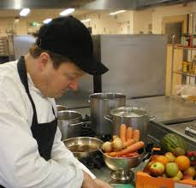
Kopregel is Arial Bold 44 pt.
Subkop is Arial Bold 40 pt.
Basis tekst is Arial 32 pt.
Op de dia hieronder ziet u, hoe de achtergrond er uiteindelijk uit ziet.
Log in op uw account en klik de aan te passen tekstpagina aan.
Voer de teksten in en voeg desgewenst een foto toe.
De positie, kleur, grootte, lettertype en de positie van de foto
komen automatisch op de plaats, zoals u in het voorbeeld hebt
aangegeven.
Sla Dia 2 (basis) op als JPG bestand en plaats deze
als achtergrond in uw tekstpagina.
Positie en grootte van de foto aangeven

Slide 5
Openingstijden Big Snack De Wâldsang Maandag t/m donderdag gesloten Vrijdag 16:00 uur t/m 23:30 uur Zaterdag 12:00 uur t/m 00:00 uur
Zondag 12:00 uur t/m 19:00 uur
Big Snack De Wâldsang biedt u veel meer dan alleen een frietje. U kunt er ook terecht voor lekkere, voordelige afhaalmaaltijden en pizza’s. En dat heeft op een luie vakantiedag zo z’n voordelen…
TIP: broodje van de maand april …

Slide 7
Hier uw rubriekstekst ( vast op achtergrond)
Positie van de kopregel; kleur, grootte en lettertype aangeven
Positie van de subkop; kleur, grootte en lettertype
Aangeven (niet verplicht)
Basis tekst is Arial 20 pt.
Op de dia hieronder ziet u, hoe de achtergrond er uiteindelijk uit ziet.
Log in op uw account en klik de aan te passen tekstpagina aan.
Voer de teksten in en voeg desgewenst een foto toe.
De positie, kleur, grootte, lettertype en de positie van de foto
komen automatisch op de plaats, zoals u in het voorbeeld hebt
aangegeven.
Sla Dia 10 (basis) op als JPG bestand en plaats deze
als achtergrond in uw tekstpagina.
Positie en grootte van foto aangeven

Slide 8
Hier uw rubriekstekst ( vast op achtergrond)

Slide 9
Hier uw rubriekstekst ( vast op achtergrond)
Positie van de kopregel; kleur, grootte
en lettertype aangeven
Positie van de subkop; kleur, grootte en lettertype
Aangeven (niet verplicht)
Positie van de standard tekst; kleur, grootte en lettertype
aangeven
Beeldformaat 1920 X 1080.
Foto is niet verplicht.
Vaste tekst op achtergrond
Positie en grootte van foto
aangeven

Slide 10
Hier uw rubriekstekst ( vast op achtergrond)
Vaste tekst op achtergrond

Slide 11
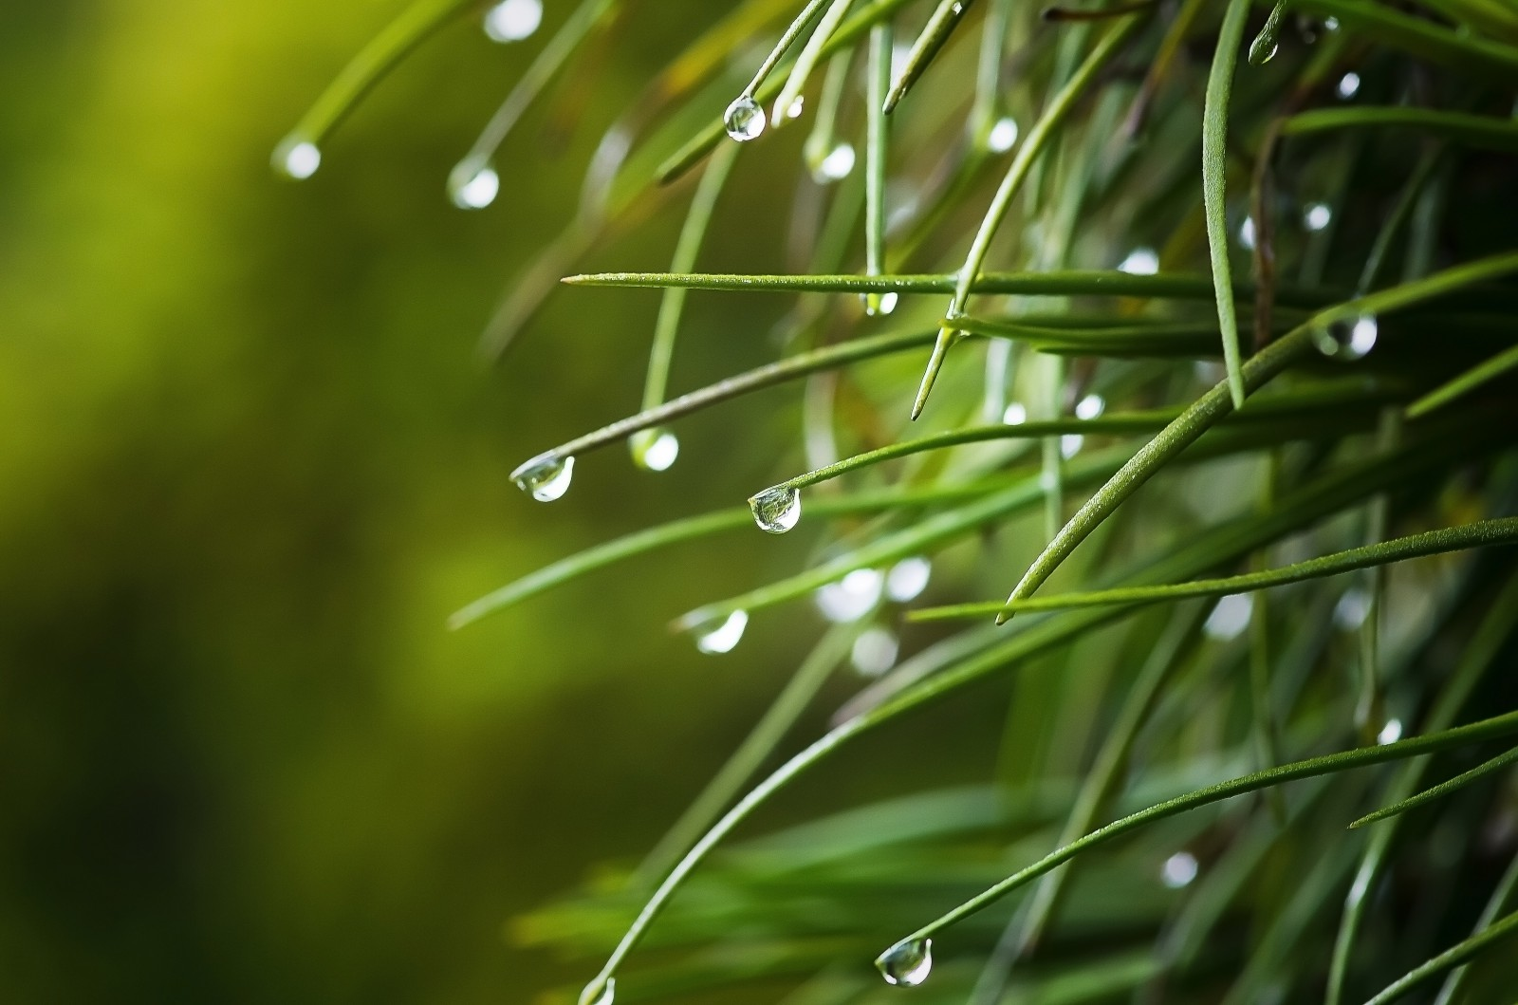
Uw vakantiepark (vast op achtergrond)
Hier uw mededelingen
Standaard teksten Standaard teksten Standaard teksten Standaard teksten

Slide 12
Uw vakantiepark (vast op achtergrond)

Slide 13
DE HYPOTHEEKSHOP (tekst vast op achtergrond)
Positie van de kopregel; kleur, grootte
en lettertype aangeven
Positie van de subkop; kleur, grootte en lettertype
Aangeven (niet verplicht)
Positie van de standard tekst; kleur, grootte en lettertype
Aangeven.
Beeldformaat 1920 X 1080.
Sla Dia 14 (basis) op als JPG bestand en plaats deze
als achtergrond in uw tekstpagina.
Foto is niet verplicht.
Positie en grootte van
foto aangeven

Slide 14
DE HYPOTHEEKSHOP (tekst vast op achtergrond)

Slide 15
Openingstijden van de receptie:
Buitengoed Drentse Vennen
ruimte om de tekst te plaatsen (arial 28) Graag verdelen in het vak. Met zelfde beginpunt links.
Volgende
Volgende
Volgende
Volgende
Volgende
Volgende
Sla Dia 16 (basis) op als JPG bestand en plaats deze als achtergrond in uw tekstpagina.

Slide 16
Buitengoed Drentse Vennen

Slide 17
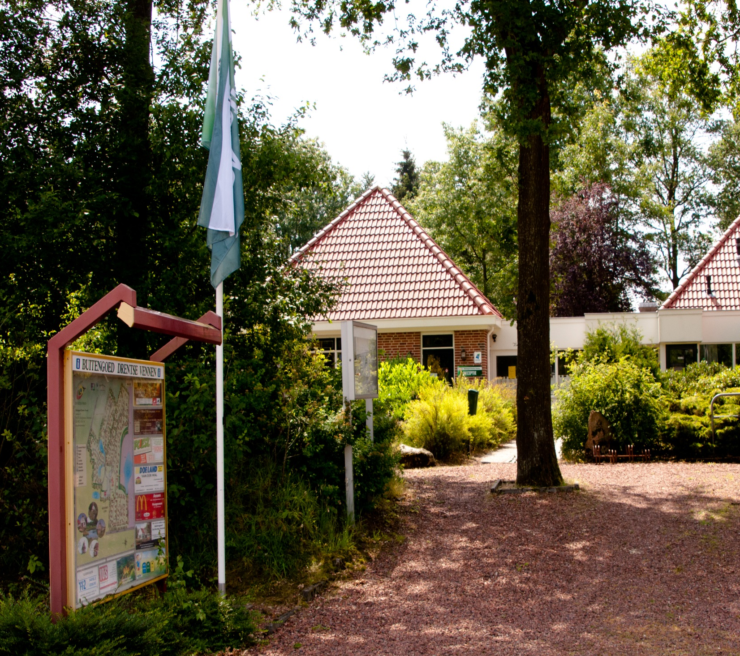
Bv Zuidlaardermarkt (arial 66)
Wat is er te doen? Arial 32
-warenmarkt
-kermis
-leuke acties
-dierenmarkt
-kindervrijmarkt
-enz
Sla Dia 18 (basis) op als JPG bestand en plaats deze als achtergrond in uw tekstpagina.

Slide 19
Park TV

Slide 20
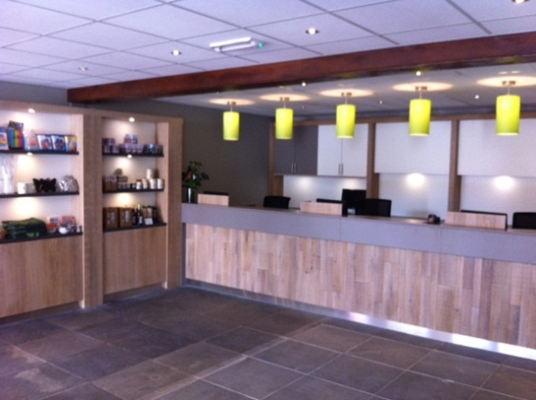
Receptie
Openingstijden receptie:
maandag t/m woensdag 08.00 - 20.00 uur
oudejaarsdag 08.00 - 20.00 uur
nieuwjaarsdag 09.00 - 17.30 uur
zaterdag 08.00 - 20.00 uur
zondag 08.00 - 19.00 uur
Openingstijden receptie:
zaterdag 08.00 - 20.00 uur
zondag 08.00 - 19.00 uur
maandag 08.00 - 19.00 uur
dinsdag t/m donderdag 09.00 - 19.00 uur
Openingstijden receptie:
dagelijks 08.00 - 20.00 uur

Slide 21
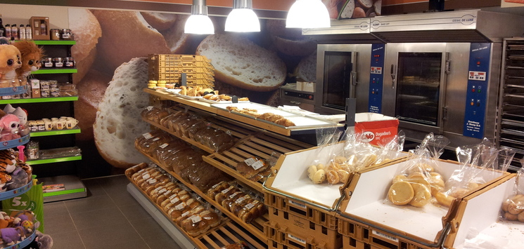
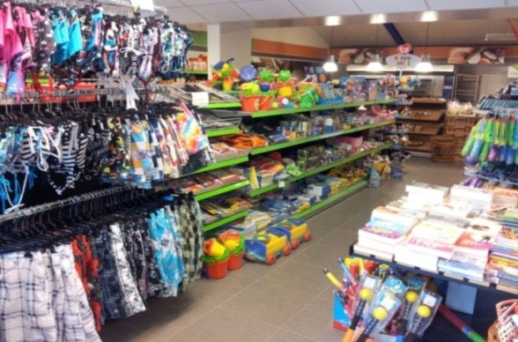
Supermarkt
De supermarkt is gesloten tot 5 februari.
De dichtstbijzijnde supermarkt is de Spar in Koekange.
In Hoogeveen treft u een Supercoop (op zondag van 12.00-17.00 uur) en een Albert Hein. Deze zijn direct aan het begin van Hoogeveen gelegen. Verder in het centrum zijn ook een Jumbo, Nettorama, Dekamarkt, Aldi en Lidl.
In Zuidwolde vind u een Jumbo (op zondag van 14.00-18.00 uur).
Openingstijden supermarkt:
zaterdag 08.15 - 18.00 uur
zondag 08.15 - 13.00 uur
vanaf maandag gesloten.
U kunt dan gebruik maken van de broodjesservice.
Openingstijden supermarkt:
vrijdag 15.00 – 20.00 uur
zaterdag 08.15 – 18.00 uur
zondag 08.15 – 18.00 uur
maandag t/m woensdag 08.15 – 18.00 uur
U kunt maandag t/m vrijdag
broodjes bestellen via
de receptie.

Slide 22
NIEUWS

Slide 23
NIEUWS

